Slide 1
Biometrics MicroLending
Στόχος
Δανεισμός μικροποσού με
Ταχύτητα
Ευελιξία
Ασφάλεια

Slide 2
NBG Customers
Προσκόμιση biometrics(face recognition) στην ΕΤΕ
Εγκατάσταση application

Slide 3
Application
Face recognition
(biometrics API)
Δελτίο Ταυτότητας
(OCR API)
Matching

Slide 4
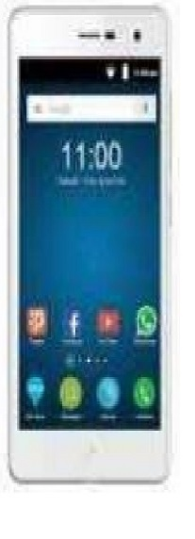
ΤΡΑΠΕΖΑ
API
ΑΠΟΣΤΟΛΗ ΕΓΚΡΙΣΗ
ΕΓΚΡΙΣΗ
ΑΝΑΓΝΩΡΗΣΗ

Slide 5
Έγκριση δανείου
E-mail έγκρισης δανείου με επισύναψη της σύμβασης
Αποδοχή της σύμβασης με fingerprint

Slide 6
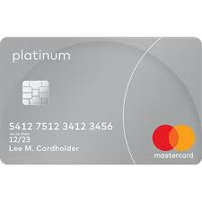

Συναλλαγἠ
Εμπορική Εταιρεία
Αίτηση Πληρωμής
Πληρωμή
API
PIN

Slide 7
NBG non-customers
Download application
Συμπλήρωση personal information & biometrics
Αξιολόγηση απο την NBG
Παροχή e-card με περιορισμό στις συναλλαγές & στα ποσά για ένα συγκεκριμένο χρονικό διάστημα

Slide 8
Περιορισμοί
Αν ο non-customer μείνει ικανοποιημένος από τη ποιότητα

